Slide 1
Definición de mol. Masa molar. Relaciones de masas en fórmulas químicas: Fórmula empírica, fórmula molecular.

Slide 2
CONCEPTO DE MOL
Número de Avogadro.
El término mol proviene del latín moles, que significa “una masa”
El término molécula es la forma diminutiva y significa “una masa pequeña”

Slide 3
Sistema Internacional de unidades
Magnitud | Nombre de la unidad | Símbolo de la unidad
longitud | metro | m
masa | kilogramo | Kg
tiempo | segundo | s
Intensidad de corriente | amperio | A
temperatura | kelvin | K
Cantidad de sustancia | mol | mol
Intensidad luminosa | candela | cd

Slide 4
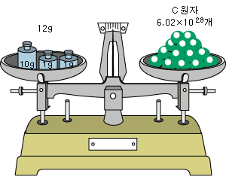
EL MOL
Mediante diversos experimentos científicos se ha determinado que el número de átomos que hay en 12g de ¹²C es 6.0221367 ·10²³
Este número recibe el nombre de
número de Avogadro

Slide 5
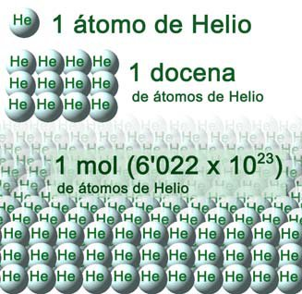
El mol
Podemos hacer dos definiciones equivalentes de un mol:
Es una cantidad de sustancia que contiene 6,022 10²³ partículas. En este caso hemos de especificar además de que tipo de partículas se trata (átomos, moléculas, iones...).
Es una cantidad de sustancia igual a la masa molar expresada en gramos.
Esta doble definición de mol lleva implícitos varios aspectos fundamentales:
Puede utilizarse como un factor de conversión de unidades de masa en gramos y unidades de masa atómica unificada o Dalton.
1 gramo = 6,022 10²³ u (ó Da)
El concepto de un mol, se refiere a un número de unidades. Es decir, hablamos de 6,022 10²³ átomos, moléculas, iones, electrones, etc...

Slide 6
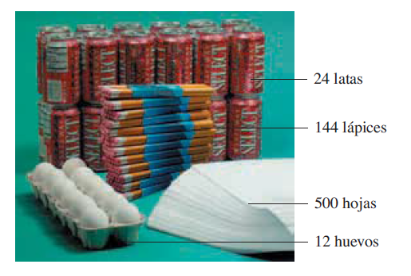
Par = 2
El mol es la cantidad de una sustancia que
contiene tantas unidades elementales como
átomos hay exactamente en 12.00 gramos de ¹²C
1 mol = N_{A} = 6.0221367 x 10²³
Número de Avogadro (N_{A})

Slide 7
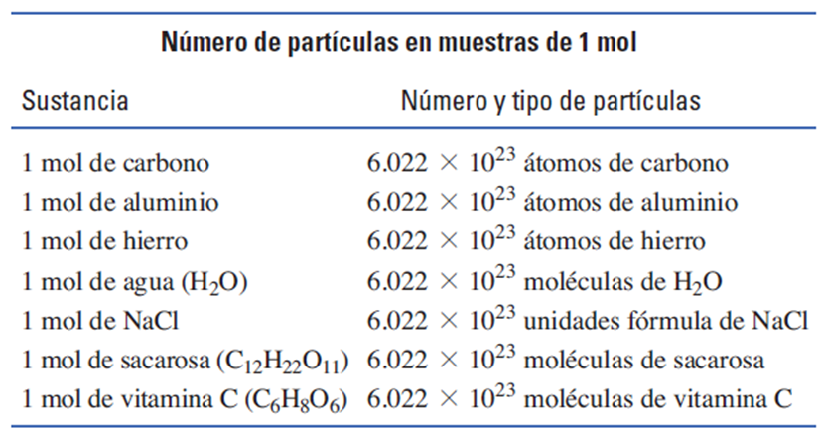

Slide 8
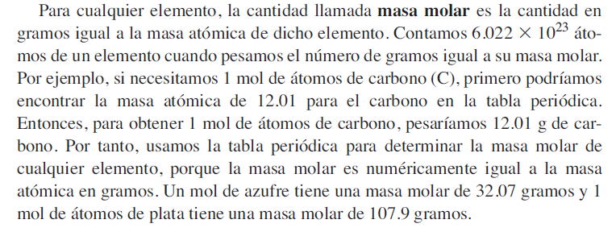
Masa molar

Slide 9
huevos
zapatos
Masa molar es la masa de 1 mol de en gramos
canicas
átomos
1 mol ¹²C átomos = 6.022 x 10²³ átomos = 12.00 g
1 ¹²C átomos = 12.00 uma
1 mol ¹²C átomos = 12.00 g ¹²C
1 mol átomos de litio= 6.941 g de Li
Para cualquier elemento
masa atómica (uma) = masa molar (gramos)
3.2

Slide 10
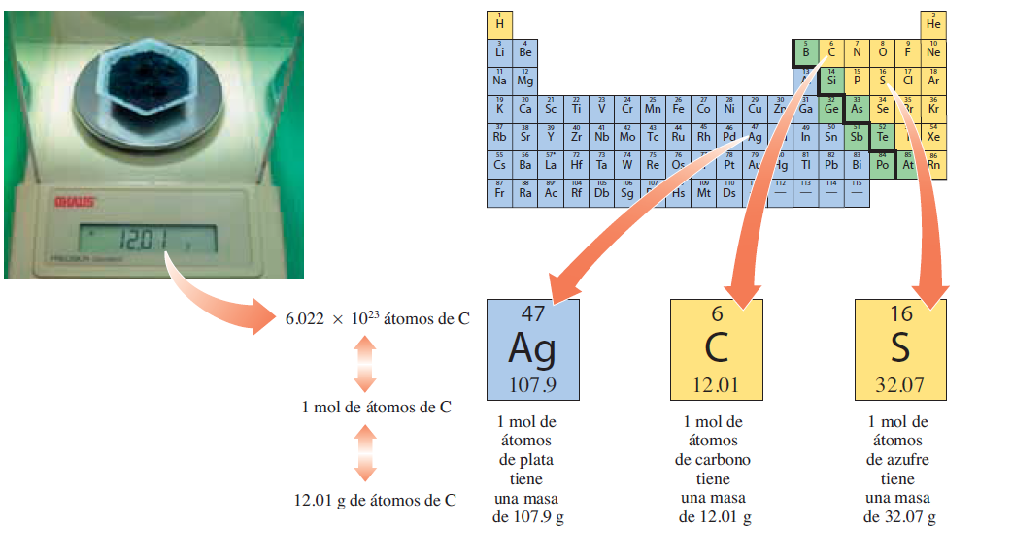

Slide 11
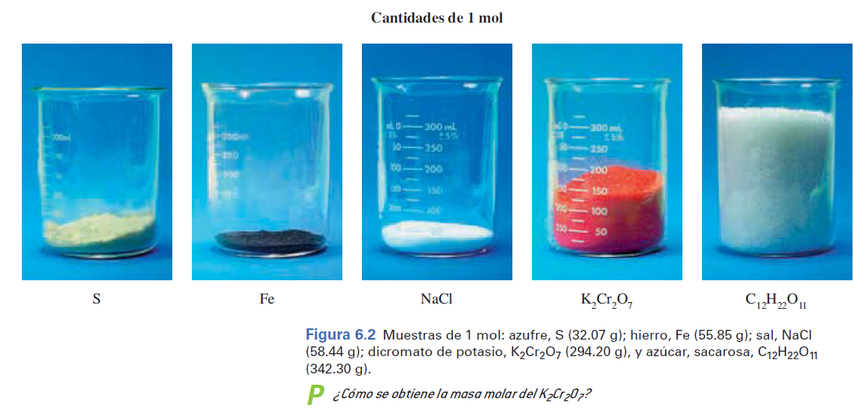

Slide 12
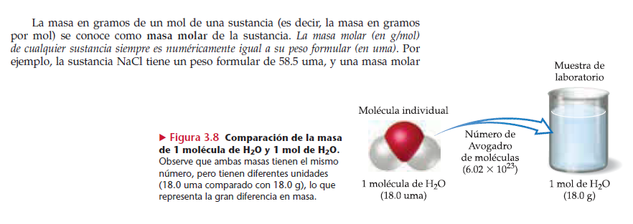

Slide 13
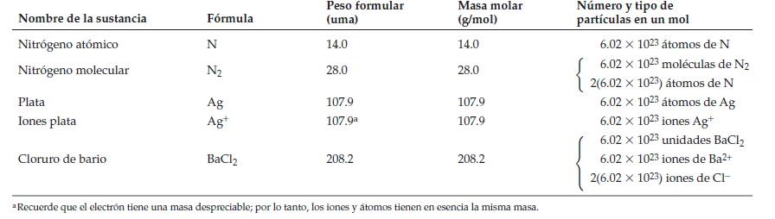

Slide 14
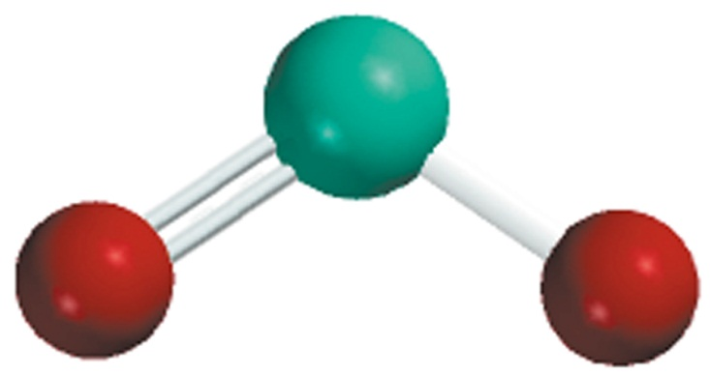
Masa molecular (o peso molecular) es la suma de
las masas atómicas (en uma) en una molécula.
1S
32.07 uma
2O
+ 2 x 16.00 uma
SO₂
SO₂
64.07 uma
Para cualquier elemento
masa molecular (uma) = masa molar (gramos)
1 molécula SO₂ = 64.07 uma
1 mol SO₂ = 64.07 g SO₂

Slide 15
¿Sabe qué es la masa molecular?
¿Cuántos átomos H están en 72.5 g de C₃H₈O?
1 mol C₃H₈O = (3 x 12) + (8 x 1) + 16 = 60 g C₃H₈O
1 mol C₃H₈O moléculas = 8 mol H átomos
1 mol H = 6.022 x 10²³ átomos H
8 mol H átomos
6.022 x 10²³ H átomos
1 mol C₃H₈O
x
x
=
72.5 g C₃H₈O
x
1 mol C₃H₈O
1 mol H átomos
60 g C₃H₈O
5.82 x 10²⁴ átomos H

Slide 16
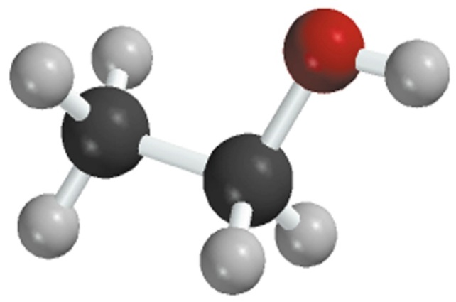
Composición porcentual de un elemento en un
compuesto =
n x masa molar del elemento
x 100%
masa molar del compuesto
n es el número de moles del elemento en 1 mol del compuesto
2 x (12.01 g)
%C =
x 100% = 52.14%
46.07 g
6 x (1.008 g)
%H =
x 100% = 13.13%
46.07 g
1 x (16.00 g)
%O =
x 100% = 34.73%
46.07 g
C₂H₆O
52.14% + 13.13% + 34.73% = 100.0%
3.5

Slide 17
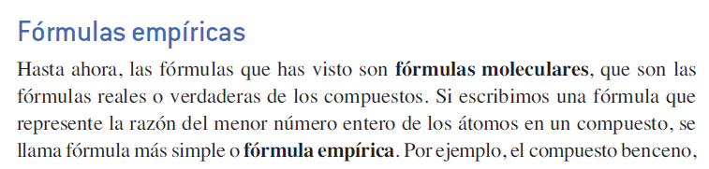
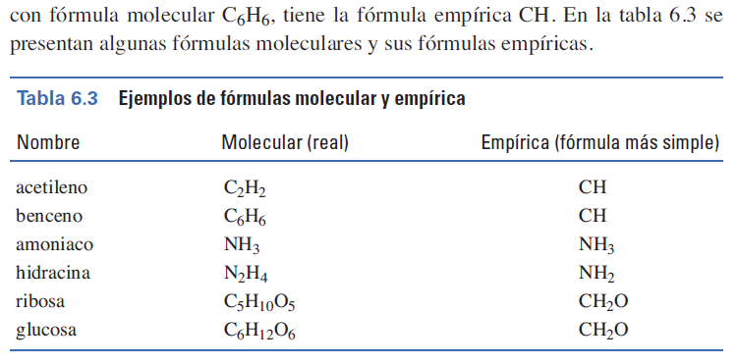

Slide 18
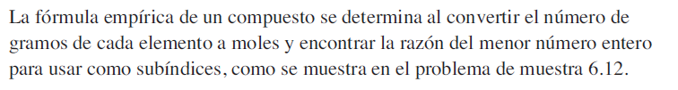
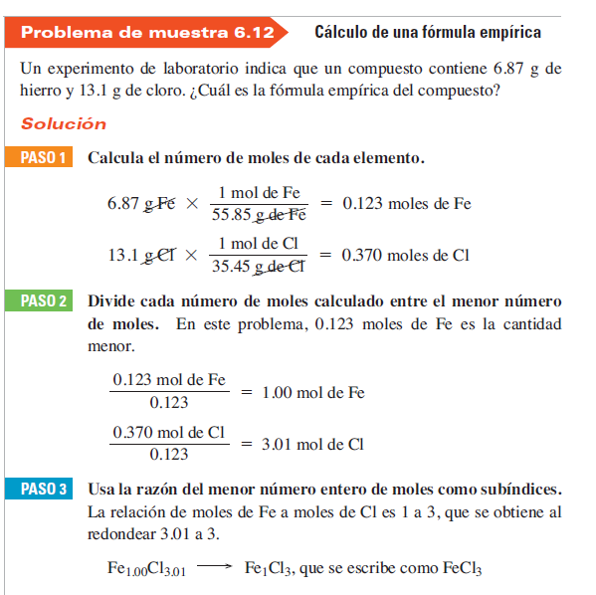
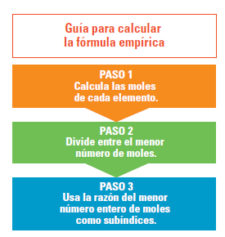

Slide 19
DETERMINACIÓN DE FÓRMULAS MOLECULARES
MEDIANTE LA COMPOSICIÓN PORCENTUAL
La Fórmula Molecular puede ser la misma formula empírica
o algún múltiplo de esta. (ej. 2, 3, 4 veces la formula empírica).
2
3
Determine la masa
molar empírica
Determine la proporción entre la
masa molar real y la masa molar empírica
Para la formula emprírica NO₂:
14.01 g + 2(16.00) = 46.01 g
Masa molar real
90 g
46.1 g
=
≈ 2
Masa molar empírica
Como la relación de masas es 2, esto significa que la formula molecular
Debe ser el doble de la empírica: osea 2 x NO₂ = N₂O₄
Entonces la formula molecular del compuesto es N₂O₄

Slide 20
Ejemplo:
Una muestra de un compuesto contiene 1.52 g de nitrogeno (N) y 3.47 g de oxigeno (O). Se sabe que la masa molar del compuesto está entre 90 g y 95 g. Determine su formula molecular.
Determine primero su formula empírica
1 mol N
n_{N} = 1.52 g N x
= 0.108 mol N
14.01 g N
1 mol O
n_{O} = 3.47 g O x
= 0.217 mol O
16.00 g O
N O₂

Slide 21

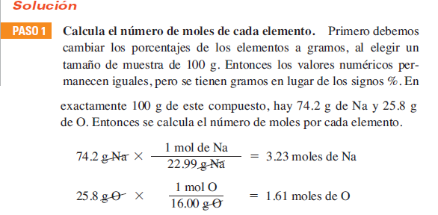

Slide 22
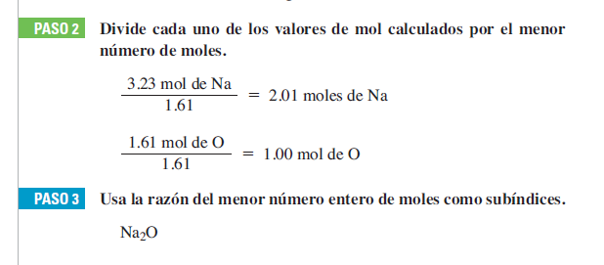

Slide 23



Slide 24
1. Determine el número de átomos de C, H y O en 1,50 g de glucosa (C₆H₁₂O₆).
Resp.C: 3,01x10²²; H: 6,02x10²²; O: 3,01x10²²
2. Calcule el porcentaje en peso del elemento respectivo:
a) S en H₂SO₄
b) Cr en K₂Cr₂O₇
c) N en Mg(NO₃)₂
d) H en C₂H₅OH
Resp. a) 32,7% ; b) 35,37% ; c) 18,88%; d) 13,04%

Slide 25
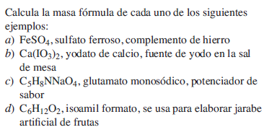

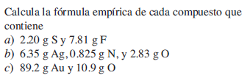


Slide 26
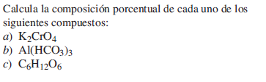


Slide 27
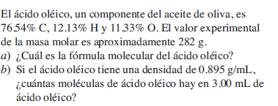


Slide 28
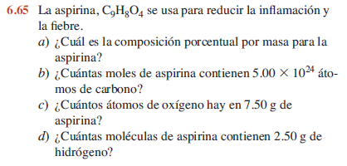


Slide 29
Ejercicio:
En 2,4823g de un compuesto de carbono, hidrógeno y oxígeno se determinó que contiene 6,67% de hidrógeno y 0,9929g de carbono. Se conoce que su peso molecular es aproximadamente 181 g/mol. ¿Cuál es la fórmula empírica y la fórmula molecular del compuesto?
Resp. CH₂O; C₆H₁₂O₆

